Slide 1
ЕГАИС для организаций
оптовой и розничной торговли

Slide 2
Программа
О предприятии ФГУП «ЦентрИнформ»
Законодательство в области производства и оборота алкогольной продукции
Что такое ЕГАИС?
Кто из участников рынка и в какие сроки должен подключиться к ЕГАИС?
Принцип работы в системе ЕГАИС
Технические требования для подключения к ЕГАИС
ПО ЕГАИС - Универсальный Транспортный Модуль (УТМ)
Журнал учета розничных продаж
Как подключиться к ЕГАИС?

Slide 3
2. Законодательство в области производства и оборота алкогольной продукции

Slide 4
Законодательство
Основным нормативным документом, регламентирующим деятельность
участников алкогольного рынка, является
Федеральный Закон от 22.11.1995 № 171-ФЗ
«О государственном регулировании производства и оборота
этилового спирта, алкогольной и спиртосодержащей продукции
и об ограничении потребления (распития) алкогольной продукции»
с изменениями от 29 июня 2015 г. (182-ФЗ)
Закон обеспечивает государственное регулирование в области промышленного производства и оборота этилового спирта, алкогольной и спиртосодержащей продукции, направленное на защиту экономических интересов РФ, обеспечение нужд потребителей в указанной продукции, а также на повышение ее качества и проведение контроля за соблюдением законодательства, норм и правил в регулируемой области.
Закон также устанавливает ограничения потребления (распития) алкогольной продукции в РФ.

Slide 5
Полномочия ФСРАР - регулятора алкогольного рынка
Согласно статье 5 данного Федерального Закона, к полномочиям ФСРАР в числе прочих относятся:
…
организация и проведение государственного контроля (надзора), а также учета и отчетности в области производства и оборота этилового спирта, алкогольной и спиртосодержащей продукции;
введение обязательной маркировки федеральными специальными марками и акцизными марками алкогольной продукции, производимой и реализуемой на территории Российской Федерации;
установление порядка представления деклараций (декларирования) об объеме производства, оборота и (или) использования этилового спирта, алкогольной и спиртосодержащей продукции, а также об объеме винограда, использованного для производства винодельческой продукции;
регулирование цен на этиловый спирт, алкогольную и спиртосодержащую продукцию;
установление требований к производственным, складским помещениям и стационарным торговым объектам, используемым для производства и оборота этилового спирта, алкогольной и спиртосодержащей продукции;
ведение единой государственной автоматизированной информационной системы (ЕГАИС).

Slide 6
3. Что такое ЕГАИС?

Slide 7
Что такое ЕГАИС?
ЕГАИС - Единая государственная автоматизированная информационная система учета объема производства и оборота этилового спирта, алкогольной и спиртсодержащей продукции.
Система предназначена для осуществления государственного контроля за объемом производства и оборота алкогольной продукции (АП) на территории РФ.

Slide 8
Предпосылки создания ЕГАИС –
недополучение государством акцизов
Недобросовестные предприниматели предлагают потребителям «дешевый» контрафактный алкоголь, с которого не платятся налоги.
Пример: Прибыль от незаконной продажи водки в 2014г.
составила 38 млрд. руб., а по прогнозам на 2015г. - ожидается
в размере 45 млрд. руб.
Фальсификаторы избирают разные способы ухода от акциза:
поддельные марки
«дубликаты» настоящих марок
марки, незаконно выведенные из оборота под видом утраченных или испорченных
повторное использование промаркированной потребительской тары.

Slide 9
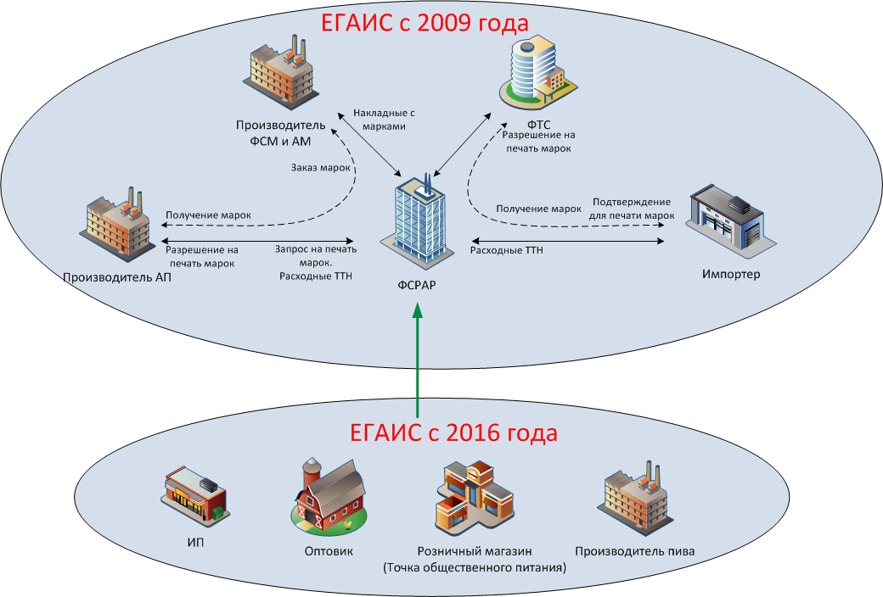
Система ЕГАИС на сегодняшний день
На текущий момент в ЕГАИС фиксируется информация только от производителей и импортеров АП, а также их обособленных подразделений.
Ввиду отсутствия в ЕГАИС данных
о последующей продаже АП
в оптово-розничном звене
не возможно отследить
легальность АП для
конечного потребителя.
Контрабандная АП может появиться на любом участке цепочки поставок оптово-розничного звена.
При подключении к ЕГАИС всех
участников рынка можно будет контролировать всю цепочку движения АП от производителя до конечного потребителя

Slide 10
Изменения на рынке
Федеральный закон от 22.11.1995 № 171-ФЗ
«О государственном регулировании производства и оборота этилового спирта, алкогольной и спиртосодержащей продукции и об ограничении потребления (распития) алкогольной продукции»
ЕГАИС распространяется на производителей и импортеров алкогольной продукции.
Они уже давно подключены и работают в Системе.
Федеральный Закон от 29.06.2015 № 182-ФЗ
«О внесении изменений в Федеральный закон № 171-ФЗ»
В течение 2015-2017 года к ЕГАИС должны быть подключены все организации и ИП, занимающиеся производством и оборотом алкогольной продукцией и пивом,
в том числе их розничной продажей.

Slide 11
4. Кто из участников рынка
и в какие сроки
должен подключиться к ЕГАИС?

Slide 12
Кто из участников рынка и в какие сроки
должен подключиться к ЕГАИС?
Из 182-ФЗ
Организации | Осуществляемый вид деятельности | В ЕГАИС фиксируется | Дата начала
Производители пива | Организации, осуществляющие производство пива и пивных напитков с производственной мощностью более 300 тысяч декалитров в год | производство и оборот | 01.10.2015
 | Организации, осуществляющие производство пива и пивных напитков с производственной мощностью менее 300 тысяч декалитров в год | оборот | 01.01.2016
Оптовики | Организации, осуществляющие закупку, хранение и поставку алкогольной продукции и пива | оборот | 01.01.2016
Розница | Индивидуальные предприниматели, осуществляющие закупку пива и пивных напитков в целях последующей розничной продажи такой продукции | подтверждение факта закупки | 01.01.2016
 | Организации общественного питания, осуществляющие розничную продажу алкогольной продукции и пива (рестораны, бары, кафе и т.п.)
 | Организации, осуществляющие розничную продажу алкогольной продукции в городских поселениях | подтверждение факта закупки | 01.01.2016
 |  | розничная продажа | 01.07.2016
 | Организации, осуществляющие розничную продажу алкогольной продукции в сельских поселениях | подтверждение факта закупки | 01.01.2016
 |  | розничная продажа | 01.07.2017
Таким образом, кассы в розничных магазинах в городах должны быть подключены к ЕГАИС до 1 июля 2016 года,
а закупка алкогольной продукции на склад магазина должна подтверждаться ими в Системе уже с 1 января 2016 года!

Slide 13
Особые ситуации при подключении к ЕГАИС,
на которые хотелось бы обратить внимание
Организации | Описание ситуации
Организации на территории Крыма и Севастополя – полугодовая отсрочка:
Оптовики АП и пива (Крым, Севастополь) | должны быть подключены до 1 июля 2016 года
Розница (Крым, Севастополь) | в части подтверждения закупки – до 1 июля 2016 года в части розничной продажи: в городских поселениях – до 1 января 2017 года в сельских поселениях – до 1 января 2018 года
Организации розничной торговли в сельских поселениях, в которых: численность менее 3 000 человек отсутствует точка доступа к Интернету | при условии включения поселения в соответствующий список, утвержденный законом субъекта РФ, освобождены от ЕГАИС только в части фиксации розничной продажи АП, а в части подтверждения закупки такие организации должны их фиксировать с 01.01.2016. При этом для таких организаций будет допускаться фиксация прихода из ближайшего населенного пункта с наличием точки доступа в интернет в течение 7 дней после фактического получения продукции.

Slide 14
Особые ситуации при подключении к ЕГАИС,
на которые хотелось бы обратить внимание
Организации | Описание ситуации
Арендуемые склады временного хранения (не таможенные), оформляющее перемещение АП | Должны подключаться к ЕГАИС к 01.01.2016
Таможенные склады временного хранения (СВХ) | освобождены от подключения к ЕГАИС
Магазины беспошлинной торговли (Dutyfree) | освобождены от подключения к ЕГАИС
Организации, которые закупают АП для использования в качестве сырья, например фармацевтические компании или кондитерские | освобождены от подключения к ЕГАИС

Slide 15
5. Принцип работы
в системе ЕГАИС

Slide 16
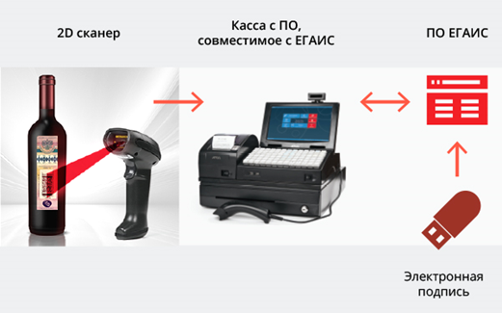
5. Принцип работы в ЕГАИС
ЕГАИС в части отражения оборота и подтверждения закупки
ЕГАИС в части розничной продажи
ОТПРАВИТЕЛЬ
производитель
импортер
оптовик
отгружает
ПОЛУЧАТЕЛЬ
оптовик
розничный магазин
подтверждает
Товарно-транспортные накладные
Акты
Квитанции
Штриховой код с ФСМ/АМ
Хранилище ЕГАИС
* УТМ (универсальный транспортный модуль) - бесплатно предоставляемое ФСРАР ПО, устанавливаемое на компьютер участника
оптово-розничного звена, для получения и передачи данных в хранилище ЕГАИС в виде xml-файлов.

Slide 17
ЕГАИС
в части отражения
оборота и подтверждения закупки

Slide 18
Как это работает?
Отправитель продукции (производитель, импортер или оптовик)
фиксирует в ЕГАИС расходные накладные.
Получатель продукции (оптовик или розничный магазин)
получает все отправленные на него накладные от отправителя.
Если получатель согласен принять такую продукцию
Получатель подтверждает накладную.
На избыточное количество отправитель формирует дополнительную накладную.
Если получатель согласен принять продукцию
Получатель подтверждает получение продукции.
Если обнаружена недостача продукции и если организация желает принять такую продукцию
Формируется акт расхождений с исправленным количеством и через УТМ попадает к отправителю.
Если обнаружен избыток продукции
Если получатель не согласен принять такую продукцию
Получатель отказывает накладную.
Продукция остается на остатках отправителя.
Если отправитель согласен с актом расхождений
С остатка отправителя будет списан лишь согласованный с получателем объем.
Если отправитель не согласен с актом расхождений
Отправитель отказывает акт и накладную.
Весь объем остается на остатках отправителя.
ФСРАР
ведет виртуальный склад каждой организации, обрабатывает все поступающие документы
и направляет в организации квитанции о фиксации документов в ЕГАИС.

Slide 19
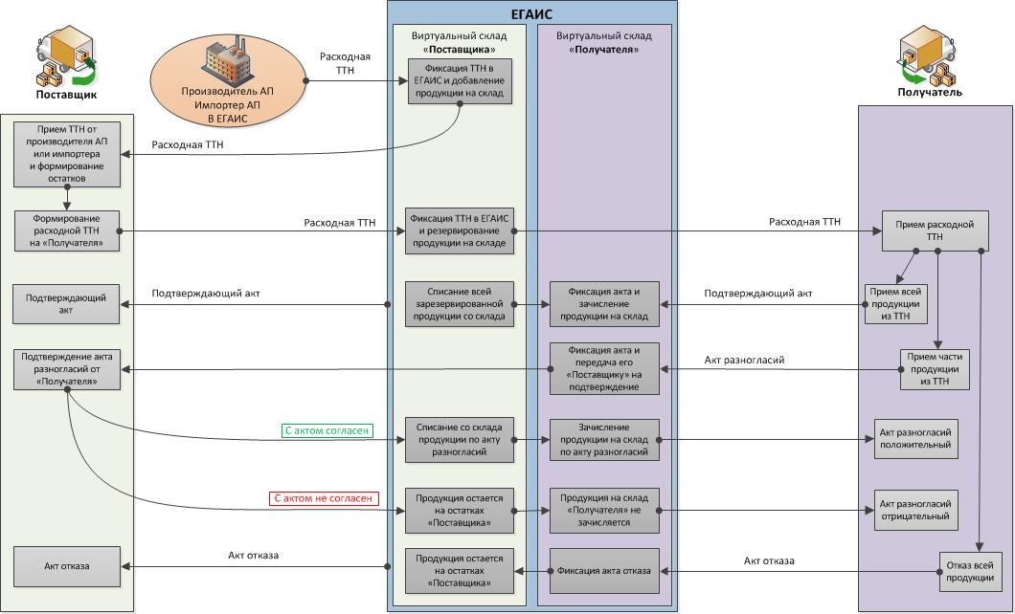
Функциональная схема ЕГАИС в звене опт-розница

Slide 20
ЕГАИС
в части подтверждения розничной продажи

Slide 21
Как это работает?
Покупатель приносит на кассу выбранные товары, среди которых есть маркированная алкогольная продукция.
Кассир считывает линейный штриховой код (EAN-13) каждого товара.
Если считанный код относится к алкогольной продукции, то кассовое ПО потребует у кассира отсканировать двумерный штриховой код (PDF-417) c ФСМ/АМ, наклеенной на единицу алкогольной продукции. С помощью 2D-сканера кассир считывает это код.
При успешном считывании этого кода товар (алкогольная продукция) добавляется в чек, иначе продажа данного товара отменяется.
Когда весь товар внесен в чек, кассир нажимает кнопку “Итог”.
Кассовое ПО генерирует xml-файл, содержащий информацию о продаваемой алкогольной продукции, и отправляет его в ПО ЕГАИС (УТМ).
УТМ модуль фиксирует данные, формирует квитанцию и возвращает ее в кассу.
Происходит закрытие чека с печатью дополнительного слипа с QR-кодом.
Покупатель, считав QR-код, может проверить факт фиксации продажи приобретенной АП в системе ЕГАИС.
В случае отказа в подписании чека, выполняется удаление АП из чека с тем, чтобы можно было продать неалкогольный товар.

Slide 22
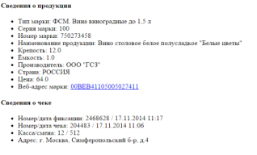
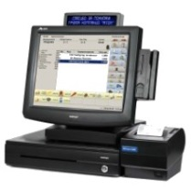
Функциональная схема ЕГАИС в рознице
12. Информация о чеке
10. ЕГАИС.
Хранилище
11. Информация о продажах
9. ЕГАИС. Проверка на повтор продажи
8. Интернет
13. Смартфон потребителя
1. Потребитель
6. ПК с установленным ПО ЕГАИС-
УТМ (Транспортный модуль)
7. Чек с QR-кодом
JaCarta c КЭП для ЕГАИС
и RSA ключом
4. Сканер PDF-417
2. АП
5. Касса
3. ФCM/AM

Slide 23
6. Технические требования
для подключения к ЕГАИС

Slide 24
Технические требования для подключения к ЕГАИС
в части подтверждения оборота и закупки
ПК с выходом в INTERNET – скорость от 256 кбит/с и выше с установленным программным обеспечением ЕГАИС – Универсальным транспортным модулем (УТМ) с открытым исходящим портом ТСР 443,
специальный носитель c сертификатом квалифицированной электронной подписи КЭП для ЕГАИС и сертификатом RSA-ключа для установки защищенного соединения для обмена данными с ЕГАИС.
Тип оборудования / комплектующие | Наименование / характеристики
Рабочая станция обмена данными с ЕГАИС
Аппаратное обеспечение
Процессор |  | Процессор с частотой от 1,9 ГГц и выше
ОЗУ |  | От 2 Гб или более
Сетевой контроллер |  | Ethernet контроллер, 100/1000 Mbps, разъем RJ45
Дисковый накопитель |  | Общий объем не менее 50 GB
Программное обеспечение
Операционная система |  | Windows XP SP3 и выше
Общесистемное ПО |  | Java 8 и выше

Slide 25
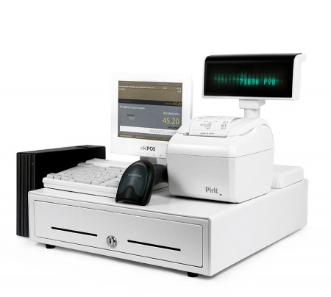
Технические требования для подключения к ЕГАИС
в части подтверждения розничной продажи маркированной алкогольной продукции
Персональный компьютер, специальный носитель с сертификатом КЭП для ЕГАИС и сертификатом RSA-ключа (см. предыдущий слайд).
Кассовое оборудование:
1. Кассовый аппарат с программным обеспечением, совместимым с системой ЕГАИС и прошедшее соответствующее тестирование.
2. Сканер двумерных штрих-кодов PDF-417.
Кассовая программа должна обеспечивать информационное взаимодействие с УТМ модулем и сканером при считывании двумерного штрихового кода, нанесенного на ФСМ/АМ.
Рабочая станция обмена данными с ЕГАИС (ПК с установленным УТМ модулем) должна находиться в одной сети с кассовыми аппаратами магазина для обеспечения обмена информацией о реализуемой алкогольной продукции со всех касс.

Slide 26
Специальный носитель - JaCarta SE
Аппаратный крипто-ключ JaCarta SE PKI/ГОСТ - это носитель, который предназначен для генерации ключей электронных подписей их безопасного хранения и использования.
JaCarta SE выполнен в виде USB-токена.
Такие носители содержат два хранилища сертификатов, которые предназначены для хранения двух соответствующих сертификатов (ключей):
RSA-ключ, который позволяет установить защищенное соединение для обмена данными с ЕГАИС и идентифицировать организацию в ЕГАИС
Ключ подписи ГОСТ (КЭП), который позволяет подписывать файлы, передаваемые в системе ЕГАИС (накладные, акты, чеки и пр.), придавая им юридическую силу и значимость.
Для работы с электронной подписью таким носителям не нужен дополнительный крипто-провайдер (например, КриптоПро CSP), т.к. JaCarta его уже содержит внутри.

Slide 27
Нюансы:
кто должен приобрести данные технические средства?
1. Каждое обособленное подразделение организации - участника алкогольного рынка, имеющее уникальную связку ИНН-КПП, и которое реализует алкогольную продукцию, включая пиво и пивные напитки (оптовый склад, розничный магазин или предприятие общественного питания, например кафе).
Количество комплектов КЭП для ЕГАИС и носителей JaCarta:
В каждом таком обособленном подразделении должен использоваться свой рабочий компьютер с УТМ модулем, носителем JaCarta SE и ключом КЭП для ЕГАИС.
Место нахождения данных средств:
Данные средства должны использоваться по месту осуществления деятельности, указанному в лицензии на оптовую или розничную торговлю.
2. Каждый индивидуальный предприниматель (ИП), осуществляющий розничную продажу пива и пивных напитков.
Количество комплектов КЭП для ЕГАИС и носителей JaCarta :
Для ИП, торгующих пивом в розницу, необходим только 1 носитель JaCarta и 1 КЭП для ЕГАИС.
Место нахождения данных средств:
Для ИП, осуществляющих розничную продажу пива и пивных напитков, рабочий компьютер с УТМ модулем, носителем JaCarta SE и ключом КЭП для ЕГАИС может быть установлен по любому адресу.

Slide 28
Нюансы:
ситуация с декларированием в ФСРАР
Использовать носители и ключи подписи, полученные для декларирования в ФСРАР,
для работы в системе ЕГАИС не получится, поскольку:
Для работы в системе ЕГАИС нужен специальный носитель - аппаратный крипто-ключ.
Скопировать ключи подписи КЭП для ЕГАИС и сделать их дубликаты с такового носителя нельзя – после генерации ключ подписи помещается в защищенное хранилище и становится не извлекаемым.
Декларирование в ФСРАР как было, так пока и остается.
После полного подключения всех участников рынка к системе ЕГАИС и фиксации в системе всех данных, декларирование, скорее всего, будет отменено.
Подключение к системе ЕГАИС будет являться лицензионным требованием.

Slide 29
Кому что нужно и зачем
 | Для подтверждения факта прихода АП от поставщика с 01.01.2016
Оптовая организация | Компьютер с УТМ, криптоключ (JaCarta SE) с КЭП для ЕГАИС, интеграция с учетной системой организации
Розничный магазин | Компьютер с УТМ, криптоключ (JaCarta SE) с КЭП для ЕГАИС, интеграция с учетной системой организации
Предприятие общественного питания | Компьютер с УТМ, криптоключ (JaCarta SE) с КЭП для ЕГАИС, интеграция с учетной системой организации
Индивидуальный предприни- матель | Компьютер с УТМ, криптоключ (JaCarta SE) с КЭП для ЕГАИС
Ведение журнала розничных продаж с 01.01.2016
Бумажное или с помощью отправки чеков, в т.ч. «пивных» в ЕГАИС
Бумажное или с помощью отправки чеков, в т.ч. «пивных» в ЕГАИС
Бумажное или с помощью отправки "пивных" чеков в ЕГАИС
Для подтверждения факта розничной продажи АП с 01.07.2016
Модернизированное кассовое ПО для взаимодействия с УТМ, 2D сканер для кассы
Только для автоматизации ведения журнала розничных продаж - 2D сканер и модернизированное кассовое ПО для отправки чеков, в т.ч. «пивных» в ЕГАИС
Только для автоматизации ведения журнала розничных продаж - 2D сканер и модернизированное кассовое ПО для отправки «пивных» чеков в ЕГАИС
Нужен ли 2D сканер и зачем?
Да, нужен Проверки легальности закупленной АП Возврат АП и постановка на остатки АП, находящейся на складе до 01.01.2016 и поступившей вне ЕГАИС
Да, нужен Проверки легальности закупленной АП Возврат АП и постановка на остатки АП, находящейся на складе до 01.01.2016 и поступившей вне ЕГАИС
Желательно иметь Проверка легальности закупленной АП Для автоматизации ведения журнала – при желании
Только для автоматизации ведения журнала

Slide 30
7. ПО ЕГАИС - Универсальный Транспортный Модуль (УТМ)

Slide 31
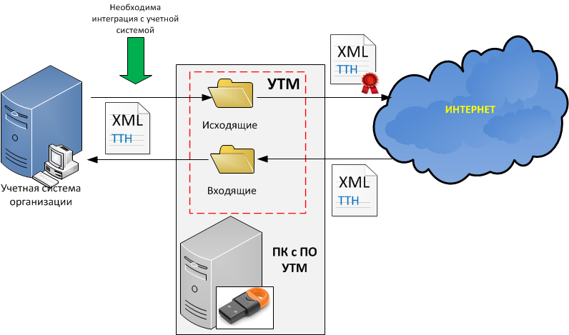
Универсальный Транспортный Модуль
Особенности УТМ:
УТМ это программа с набором служб
УТМ не имеет графического интерфейса
УТМ обеспечивает только прием и отправку документов в ЕГАИС, подписывая их КЭП
УТМ обновляется автоматически

Slide 32
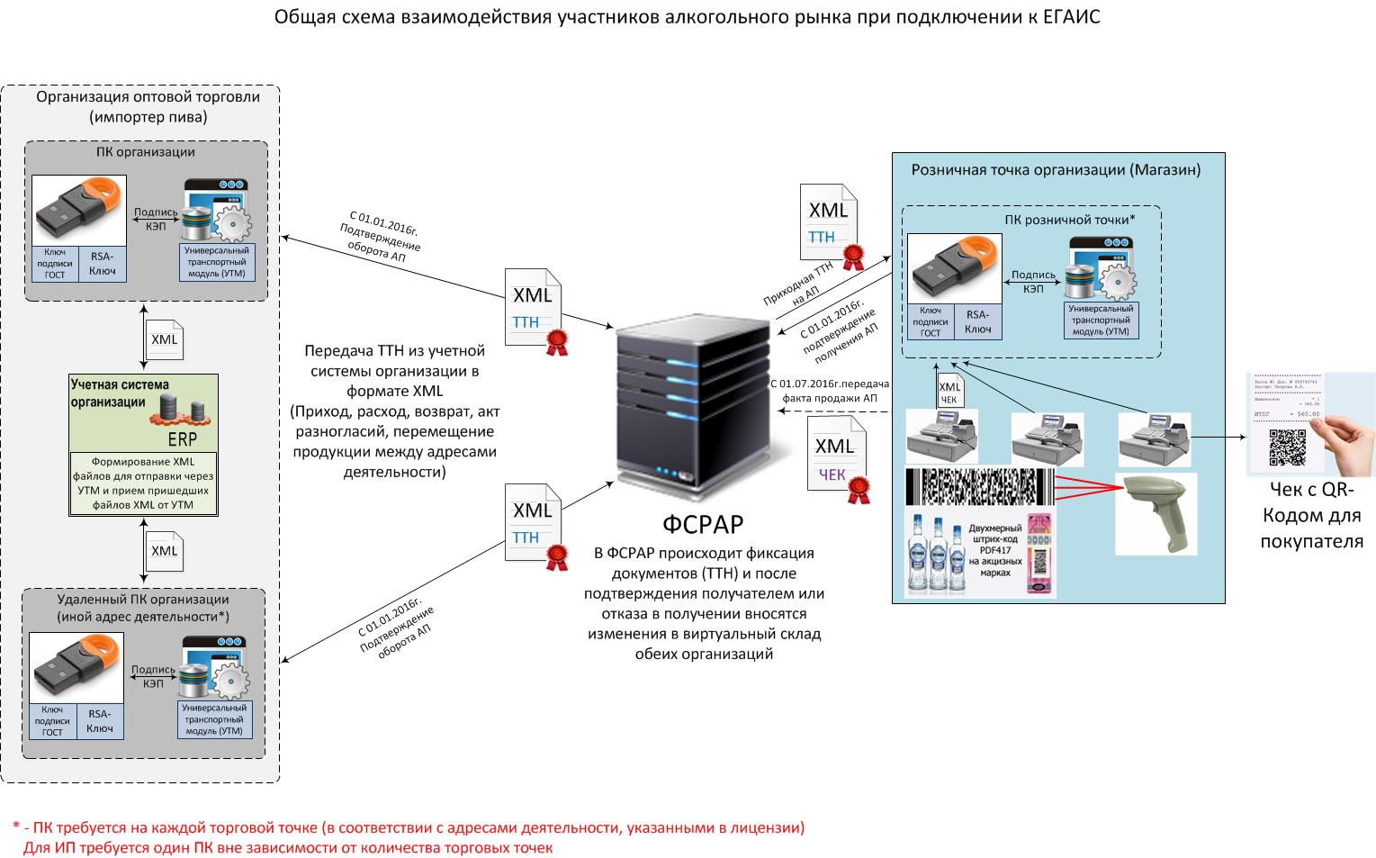
Взаимодействие участников рынка
с ЕГАИС - через УТМ

Slide 33
Использование УТМ
Для обмена данными с ЕГАИС участник системы должен обеспечить информационное взаимодействие с модулем УТМ имеющегося учетного решения, либо приобрести такое учетное решение.
Функционал модуля УТМ позволяет:
запросить и получить справочники (организаций и алкогольной продукции)
запросить входящие документы
отправить/получить ТТН
отправить/получить/подтвердить акт подтверждения (расхождения)
запросить свои остатки в системе ЕГАИС
запросить сведения из разделов «А» и «Б» справки к ТТН
отправить акт постановки на баланс или акт о списании товара
отправить чек, в т.ч. «пивной» чек.
Пример отправки команд в модуль УТМ и ответа на такие команды приведен на следующем слайде.
При установке УТМ модуля устанавливается служба, ответственная за обновление модуля. При наличии обновления оно автоматически закачивается на компьютер.

Slide 34
Примеры запросов в УТМ:
получение справочника организации из ЕГАИС
Запрос на справочник организации:
Переменные в запросе:
<?xml version="1.0" encoding="UTF-8"?>
<ns:Documents Version="1.0"
xmlns:xsi="http://www.w3.org/2001/XMLSchema-instance"
xmlns:ns="http://fsrar.ru/WEGAIS/WB_DOC_SINGLE_01"
xmlns:oref="http://fsrar.ru/WEGAIS/ClientRef"
xmlns:qp="http://fsrar.ru/WEGAIS/QueryParameters">
<!--Кто запрашивает документы-->
<ns:Owner>
<!--Идентификатор организации в ФС РАР-->
<ns:FSRAR_ID>1112443</ns:FSRAR_ID>
</ns:Owner>
<!--Запрос на организацию -->
<ns:Document>
<ns:QueryClients>
<qp:Parameters>
<qp:Parameter>
<qp:Name>ИНН</qp:Name>
<qp:Value>7707288629</qp:Value>
</qp:Parameter>
</qp:Parameters>
</ns:QueryClients>
</ns:Document>
</ns:Documents>
1112443 – FsrarID организации-отправителя запроса ООО «Коста»;
7707288629 – ИНН запрашиваемой организации ООО «Регата-СТОЛИЦА».
Пример команды загрузки запроса в УТМ
curl -F "xml_file=@c:/curl/ForTraning/KOSTA/Regata.xml" http://localhost:8080/opt/in/QueryPartner
ID запроса и подпись, генерируемые УТМ
<url> 1d81d0f8-d371-4e5f-aa90-5f6d386e4067</url>
<sign>EE3AFFE831B64B5E9309F4D23E5D687CF5F5BE11B7C9655E532654B7C405483180A7957E1E6FBC4A6FFC70252A87A71BAA18EF61558EC1E55944B077BEBFF6C9</sign>

Slide 35
Условия штатной эксплуатации УТМ
Технические требования (Приложение Д)
Не допускается эксплуатация УТМ:
на ОС, не прошедших тестирование на совместимость с УТМ
(тестирование проведено на ОС Windows XP SP3, 7 Starter и выше!)
с использованием более, чем одного аппаратного носителя
в количестве экземпляров более одного на одном ПК
без службы обновления
на ПК УТМ, не имеющего постоянного доступа к сети Интернет
на ПК УТМ, не имеющего доступ по адресам https://test.utm.egais.ru/ и https://test.update.egais.ru/
на ПК УТМ, не имеющего доступ по адресу размещения списка отзыва УЦ, выдавшего КЭП (адрес находится внутри такого КЭП)
на системах виртуализации работы ПК
Не допускается эксплуатация аппаратного носителя:
без сертификата ключа КЭП
без сертификата ключа RSA
с сертификатом RSA, не соответствующим сертификату КЭП
с использованием сертификата ключа КЭП с истекшим сроком действия
с использованием сертификата ключа RSA с истекшим сроком действия
с более, чем одним сертификатом КЭП
с более, чем одним сертификатом RSA

Slide 36
8. Журнал учета розничных продаж

Slide 37
Законодательство
Приказом ФСРАР от 19.06.2015 г. № 164 «О форме журнала учета объема розничной продажи алкогольной и спиртосодержащей продукции и порядке его заполнения» были утверждены:
форма журнала учета объема розничной продажи алкогольной и спиртосодержащей продукции согласно Приложению №1;
порядок заполнения журнала учета объема розничной продажи алкогольной и спиртосодержащей продукции согласно Приложению №2;
дата вступления приказа в силу – 01.01.2016.

Slide 38
Порядок заполнения
Заполнение журнала осуществляется по месту осуществления деятельности:
организациями, осуществляющими розничную продажу алкогольной или спиртосодержащей продукции;
индивидуальными предпринимателями, осуществляющими розничную продажу пива и пивных напитков.
Журнал заполняется не позднее следующего дня после факта розничной продажи каждой единицы потребительской тары (упаковки) алкогольной и спиртосодержащей продукции, либо по факту вскрытия транспортной тары (в том числе многооборотной тары), используемой для поставки и последующего розлива продукции потребителю (далее - транспортная тара).
Заполнение журнала возможно двумя способами:
на бумажном носителе
в электронном виде
В случае подключения участников рынка к системе ЕГАИС в плане подтверждения розничной продажи алкогольной продукции, такой журнал можно будет сформировать за требуемый период в личном кабинете на сайте egais.ru.
При этом отпадает необходимость вести журнал в бумажном виде!

Slide 39
Форма журнала
N п/п | Дата розничной продажи | Штриховой код | Наименование продукции | Код вида продукции | Емкость (л) | Количество (штук)
1 | 2 | 3 | 4 | 5 | 6 | 7
Итого
При оказании услуг общественного питания в графе 2 указывается дата вскрытия потребительской или транспортной тары.
Графа 3 не заполняется при ведении журнала на бумаге или в отношении АП, не подлежащей маркировке.
Графы 4, 5, 6, 7 не заполняются в случае ведения журнала в электронном виде с использованием программных средств ЕГАИС для продукции, маркируемой федеральными специальными и акцизными марками.
Итоги по продажам алкогольной и спиртосодержащей продукции заполняются с ежедневной периодичностью в разрезе кода вида продукции, наименования продукции и количества (штук).
39

Slide 40
9. Как подключиться к ЕГАИС?

Slide 41
Алгоритм подключения к ЕГАИС
для организаций оптовой и розничной торговли АП и пивом,
а также для ИП, торгующих пивом в розницу
1. Приобрести сертификат квалифицированной электронной подписи (КЭП) для ЕГАИС и аппаратный крипто-ключ (носитель) JaCarta SE, оформив заказ на сайте egais.center-inform.ru
2. Получить на сайте egais.ru бесплатный сертификат для установки защищенного соединения системой ЕГАИС (RSA-ключ)
3. Заказать на сайте egais.ru бесплатный дистрибутив ПО ЕГАИС «Универсальный транспортный модуль» (УТМ)
4. Произвести интеграцию используемого Вами товаро-учетного решения с УТМ модулем или приобрести ПО, позволяющее подтверждать закупки, например Retail Declaration 2.0
5. Обратиться к поставщику Вашего кассового ПО для приведения его в соответствие «Техническим требованиям» модуля УТМ

Slide 42
Алгоритм подключения к ЕГАИС
1. Приобрести сертификат квалифицированной электронной подписи (КЭП) для ЕГАИС и аппаратный крипто-ключ (носитель) JaCarta SE, оформив заказ на сайте
egais.center-inform.ru
Квалифицированная электронная подпись используется для подписания файлов, передаваемых в систему ЕГАИС (накладных, актов, и т.п.).
Сертификат изготавливается и выдается на уполномоченное лицо организации.
Срок действия сертификата КЭП – 1 год с даты выдачи.
Записывается такой сертификат на защищённый носитель JaCarta SE в хранилище для ключа подписи ГОСТ.

Slide 43
Для заказа сертификата КЭП для ЕГАИС
и крипто-ключа JaCarta SE необходимо:
Войти в личный кабинет
Авторизоваться на сайте egais.center-inform.ru.
Если Вы еще ни разу не заказывали услуги на сайтах «ЦентрИнформ», то необходимо зарегистрироваться.
Оформить заказ
Выбрать офис обслуживания, в котором Вам будет удобнее получить заказ,
Выбрать «Сертификат КЭП для ЕГАИС на JaCarta». Если у Вас уже есть приобретённый носитель JaCarta, то выбрать только «Сертификат КЭП для ЕГАИС».
Пройти вперед и заполнить реквизиты организации.
В личном кабинете сформируется заказ и пакет документов, включая счет.
Оплатить счет
При поступлении денег на расчетный счет «ЦентрИнформ» (1-2 дня) статус заказа в личном кабинете поменяется на «Оплачено полностью».
Подготовить пакет документов
Руководствоваться перечнем документов на сайте. После прохождения оплаты записаться по телефону выбранного офиса обслуживания на получение заказа, выбрав удобные Вам дату и время.
Получить заказ
В назначенное время подъехать в выбранный Вами офис обслуживания «ЦентрИнформ» с заявлениями и пакетом документов.

Slide 44
Алгоритм подключения к ЕГАИС
2. Получить на сайте egais.ru сертификат для установки защищенного соединения системой ЕГАИС (RSA-ключ)
Чтобы выполнить генерацию RSA-ключа необходимо:
Выполнить вход в личный кабинет на сайте egais.ru по сертификату КЭП (тестовому или боевому).
Кликнуть в личном кабинете по сертификату КЭП.
Выбрать в боковом меню раздел «Получить ключ» – на открывшейся странице будут перечислены все места осуществления деятельности Вашей организации (точки розничных продаж). Если вы торгуете только пивом, то необходимо зайти в раздел Контрагенты и добавить свою точку.
Далее - выбрать из списка ту точку, для которой требуется получить RSA-ключ и нажать на кнопку «Сформировать ключ».
Сформированный RSA-ключ будет помещен на носитель JaCarta в хранилище для RSA-ключа.
На сайте egais.center-inform.ru в разделе «Помощь»/ЕГАИС выложена пошаговая инструкция.

Slide 45
Алгоритм подключения к ЕГАИС
3. Получить на сайте egais.ru дистрибутив ПО ЕГАИС «Универсальный транспортный модуль» (УТМ)
Для получения дистрибутива УТМ необходимо:
В личном кабинете открыть раздел «Транспортный модуль» для скачивания дистрибутива УТМ для работы в продуктивном контуре системы (нужен КЭП для ЕГАИС) или раздел «Тестовый транспортный модуль» - для скачивания дистрибутива УТМ для работы в тестовом контуре системы (можно использовать КЭП для ЕГАИС или тестовый сертификат, сгенерированный на сайте egais.ru)
Скачать дистрибутив ПО УТМ.
Выполнить установку УТМ на выделенный компьютер.
4. Произвести интеграцию используемого Вами товаро-учетного решения с УТМ модулем или приобрести ПО, позволяющее подтверждать закупки, например Retail Declaration 2.0

Slide 46
Для магазинов розничной торговли
также необходимо до 01.07.2016
5. Обратиться к поставщику Вашего кассового программного обеспечения для приведения его в соответствие «Техническим требованиям» модуля УТМ
Это необходимо для корректной работы в системе ЕГАИС и взаимодействия кассового ПО
с Универсальным транспортным модулем.
Ознакомиться с актуальной версией «Требований» можно в Вашем личном кабинете на сайте egais.ru в разделе «Документация на УТМ».

Slide 47
Почему необходимо подключиться к ЕГАИС?
На основании Кодекса РФ «Об административных правонарушениях» (КоАП РФ)
после наступления даты обязательного подключения к ЕГАИС, в случае не подключения Системе к участникам рынка будут применены следующие штрафные санкции:
Статья 14.19. Нарушение установленного порядка учета этилового спирта, алкогольной и спиртосодержащей продукции при их производстве или обороте - влечет наложение административного штрафа:
на должностных лиц в размере от 10 000 до 15 000 рублей
на юридических лиц в размере от 150 000 до 200 000 рублей
Кроме административных штрафов, участники рынка, не подключенные к ЕГАИС, не смогут подтверждать в системе приход продукции от своих поставщиков, отгруженная продукция будет «подвисать» на складе поставщиков и не будет списываться с их остатков в системе ЕГАИС.
В итоге поставщики перестанут отгружать продукцию покупателям, не подключенным к ЕГАИС.
Подключайтесь к ЕГАИС прямо сейчас!
до 01.01.16 осталось несколько рабочих дней

Slide 48
Контакты ФСРАР
Сайты: fsrar.ru и egais.ru
Дежурная служба по ЕГАИС:
8 (499) 250-03-73, service_egais@fsrar.ru
Дополнительная линия поддержки: 8 (499) 251-28-27
Почтовый адрес для всех видов корреспонденции:
125993 г. Москва, Миусская пл., д. 3, стр. 4.
Во всех МРУ ФСРАР организована дежурная служба ЕГАИС
по федеральным округам: http://fsrar.ru/egais/telefony_linij_podderzhki_po_voprosam_egais

Slide 49
Актуальные информационные материалы:
Актуальная версия презентации и запись вебинара
по теме «ЕГАИС для участников рынка оптового и розничного звена»
https://egais.center-inform.ru/offers/webinar-egais.php
а также в группе ВКонтакте: http://vk.com/c_inform

